Slide 1
Муниципальное бюджетное общеобразовательное учреждение
«Никифоровская средняя общеобразовательная школа №2»
Конкурс просветительно-творческих проектов
«Жар-птица знаний - 2018»
Презентация
«1612 год.
Изгнание польских интервентов»
Автор: ученик 7 класса
Дмитриевцев Александр Андреевич
2018 г.
1

Slide 2
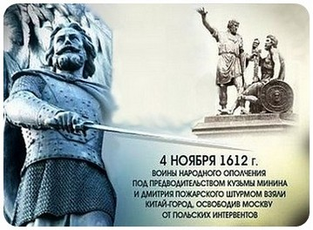
1612 год.
Как сражался в этот год с польской шляхтой наш народ
2

Slide 3

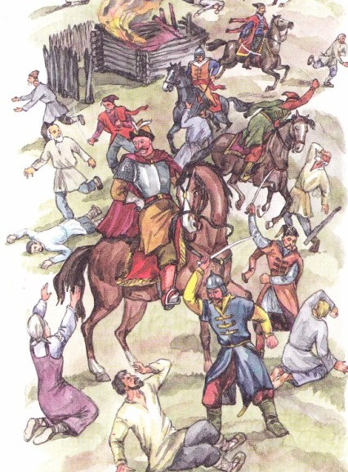
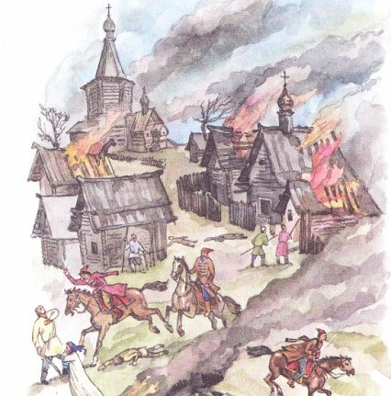
Горит, пылает, стонет Русь
под игом польских банд.
1611 год
3

Slide 4
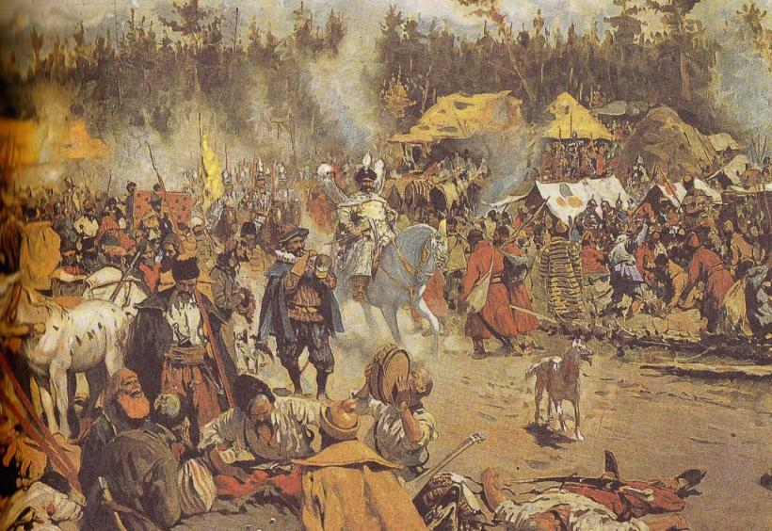
Москву ограбив, обобрав,
Орава панов ждёт,
Что королевич Владислав
Из Польши в Кремль
придёт
Придёт, займёт московский
трон,
И Польшей станет Русь.
4

Slide 5
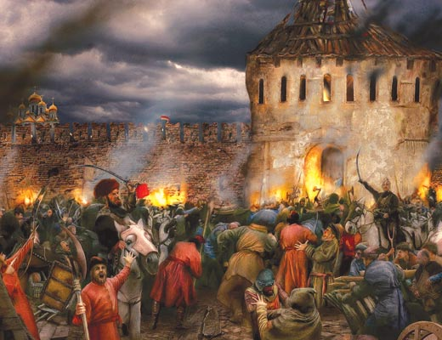
Но взбунтовалась вся Москва…
И горы брёвен возвели…
И разместили, где могли,
Для панов западни.
Швыряли камни, кирпичи,
Палили их огнём.
И становились москвичи
Все злее с каждым днём.

Slide 6
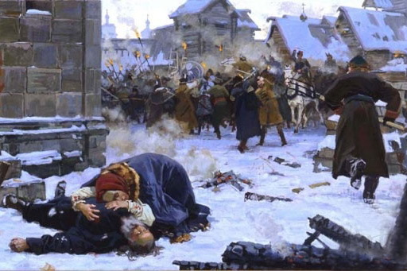
Гонцы скакали по полям
В другие города:
«В беде давайте помощь нам,
Не то нам всем беда!
Восстань, народ родной земли,
На подвиги восстань!»

Slide 7
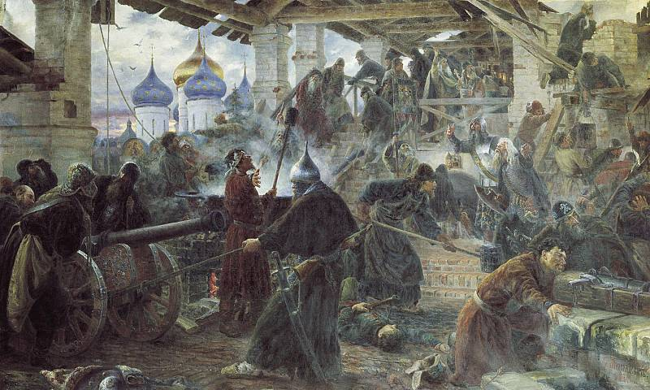
Восстань, народ, и помоги
Повергнуть вражью рать!
7

Slide 8
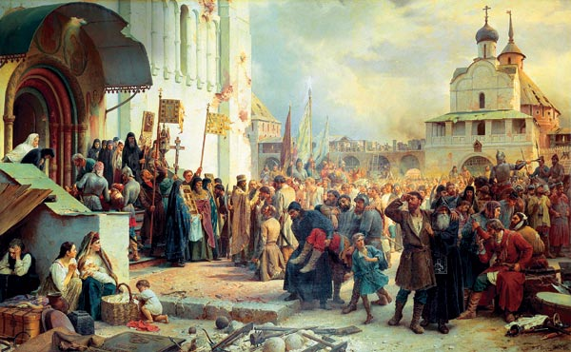
В. Верещагин «Защитники Троицы»
8

Slide 9
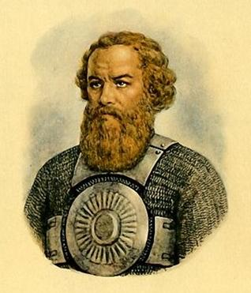
От москвичей призыв идёт
По городам до волжских
вод.
Всю землю нашу охватив,
Дошёл до Нижнего
призыв,
До старосты, до мужика –
Нижегородца-мясника,
Что звался
Минин-Сухорук.

Slide 10
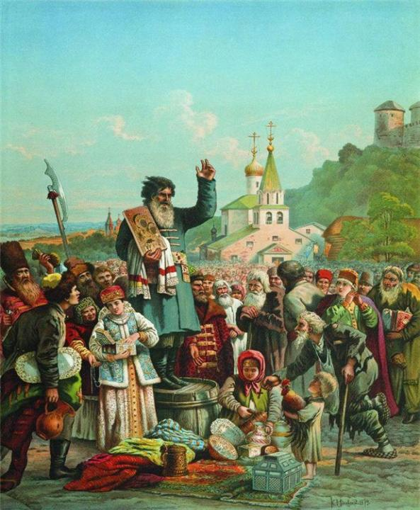
- Волжане!
Православный люд!
Повсюду русских ляхи
бьют!
Ужели враг непобедим?
Ужели землю отдадим?
Нет! За собой народ ведя,
Пойдём мы, жизни
не щадя!
Не пощадим домов,
клетей,
Ни золота, ни серебра!
Заложим жён своих, детей!
Пришла пора!

Slide 11
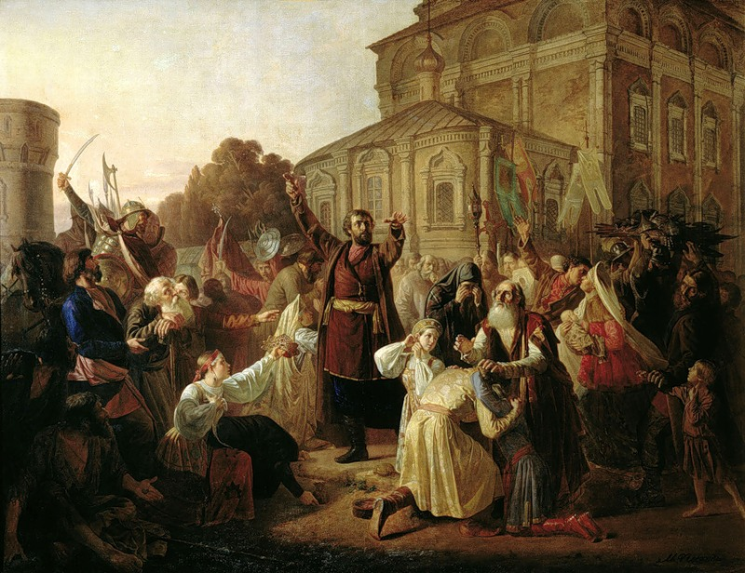
- Несите жемчуг, серебро,
Несите всё своё добро,
Всё, что копили много лет!

Slide 12
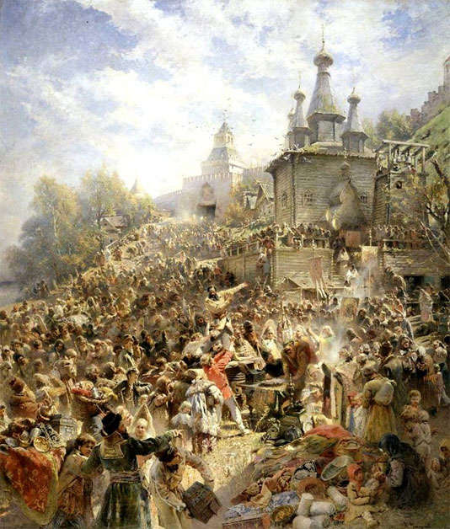
- Давайте все, кто чем богат,
Ничуть, нимало не тая.
Поможем все, как брату брат,
Одна семья!
И понесли ему добро:
И жемчуга, и серебро,
Иконы, ризы и меха,
Одежды, платья вороха.
…Ну, словом, всё, что лишь могли,
На площадь Минину несли,
Тащили и везли.

Slide 13
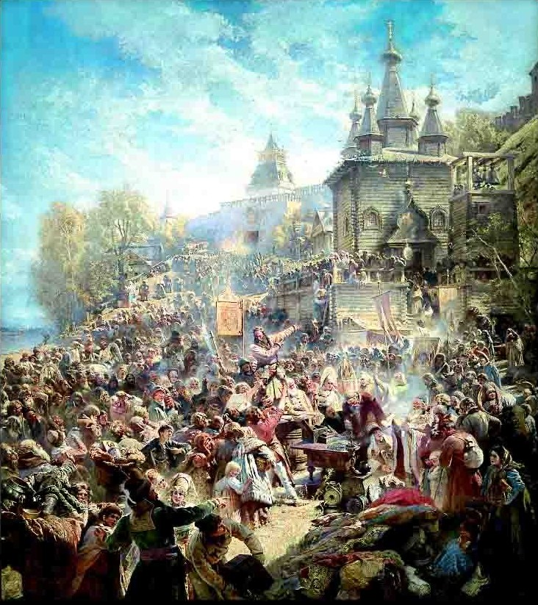
Поволжье Минин призывал,
Он ополчение собирал,
Всех одевал, всех обувал,
Кормил, поил и снаряжал
И всех вооружал.
13

Slide 14
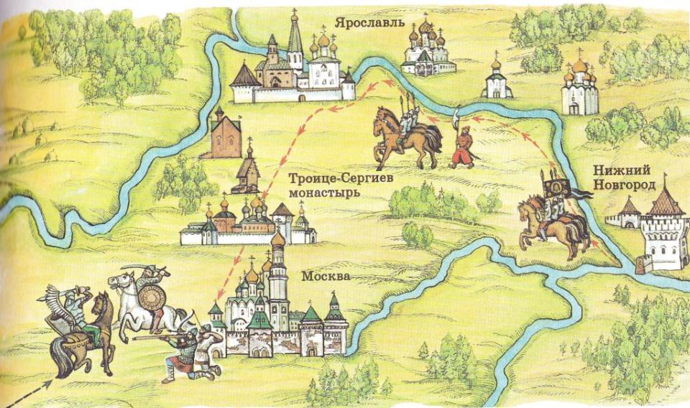
И эту рать в туманной мгле,
По нераспаханной земле,
… К Москве, к столице он повёл.
На Балахну, на Кострому,
По Волге Минин рать повёл,
И в ополчение к нему
Из дальних городов и сёл
Шли ратники…
14

Slide 15
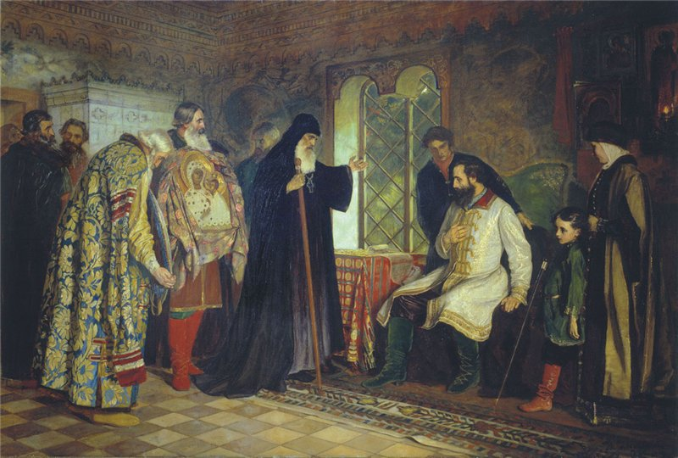
Василий Савинский
«Нижегородские послы у князя Дмитрия Пожарского»

Slide 16
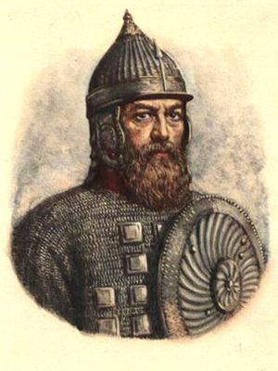
Князь
Дмитрий Пожарский
16

Slide 17
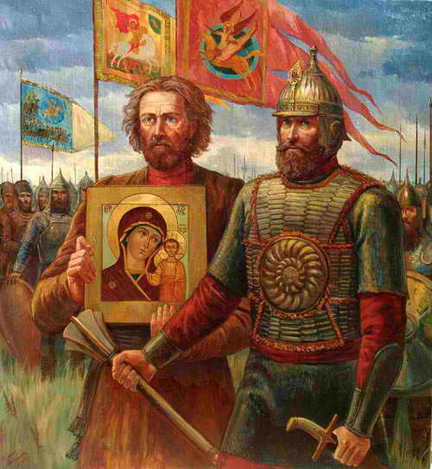
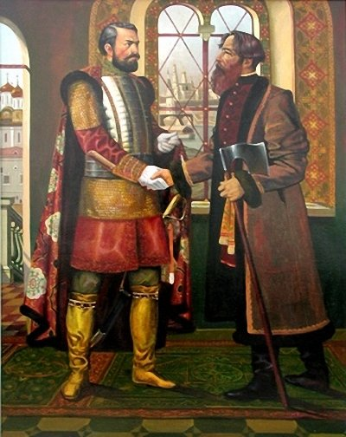
… пришёл Пожарский князь,
За ним текла людей река,
И, с Мининым объединясь,
Сплотились русские войска
17

Slide 18

18

Slide 19
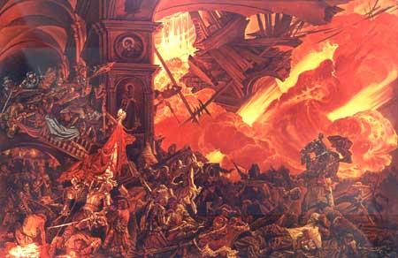
А меж тем, ограбив жителей,
Запалив кругом пожар,
Ждут припасов «победители»,
Запершись в Кремле сидят.

Slide 20
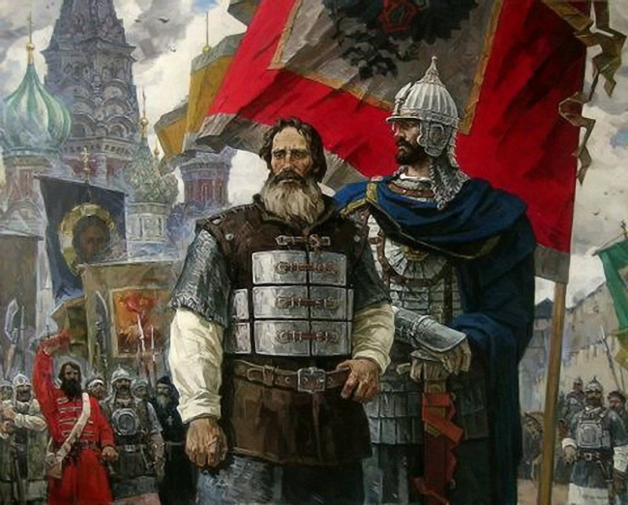
Той порой Пожарский с Мининым
Под столицу подошли
20

Slide 21
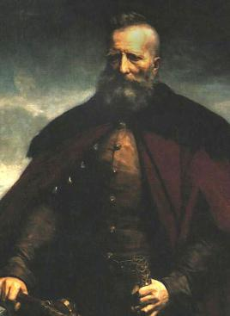
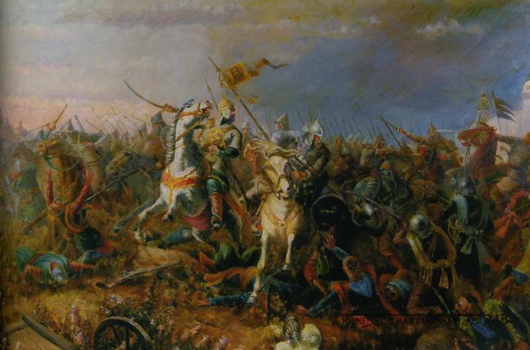
Пан Ходкевич шёл с припасами
Для захватчиков Кремля.
Осаждал Ходкевич с войском
Белый город у реки.
Долго с мужеством геройским
Защищались мужики.
21

Slide 22
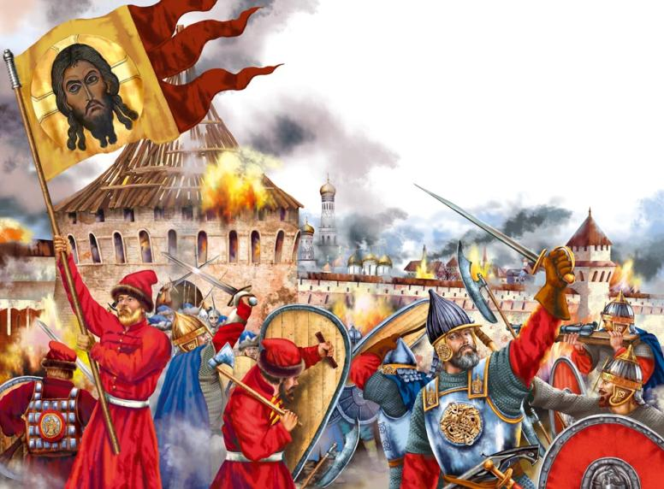
В этой битве многих
ратников
Потерял Ходкевич-пан.
Отошел Ходкевич в
сторону,
Уводят подальше рать, как побитый пёс,
которому
Надо раны зализать.
22

Slide 23
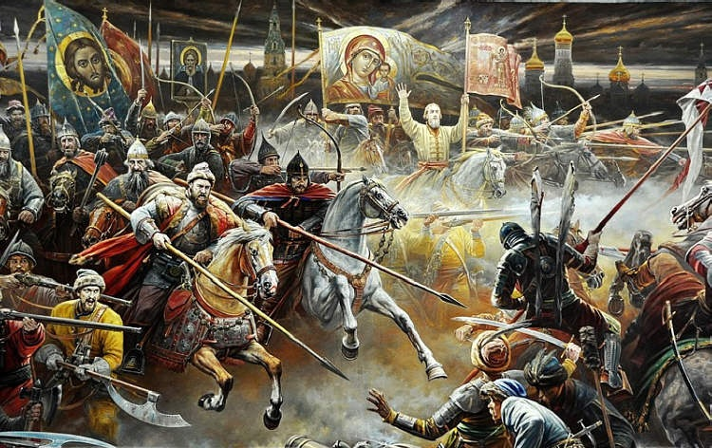
Тут-то Минин с ополченцами
Подошёл под Крымский брод.
С тыла грянул на Ходкевича
Всею мощью, что была,
…И бежал Ходкевич с ляхами,
Напрямик бежал в Литву,
Ни оружием, ни страхами
Одолеть не смог Москву!
23

Slide 24
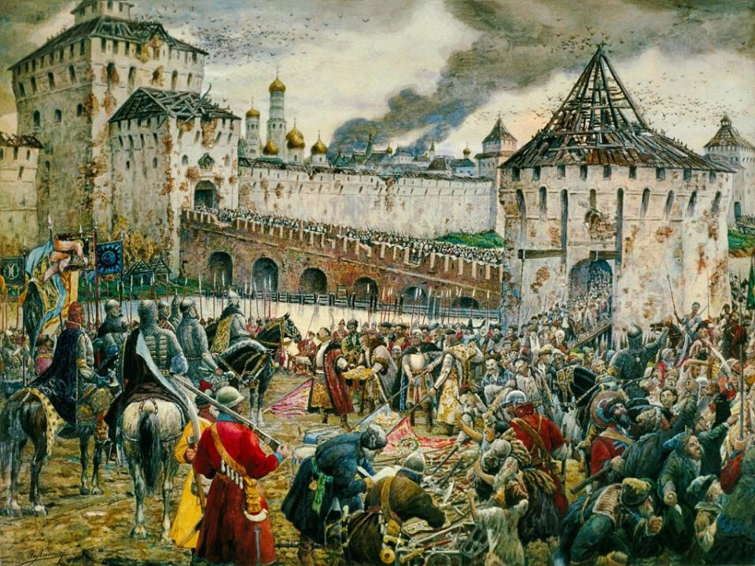
А уж паны «благородные»,
Не дождавшись короля,
Еле двигаясь, голодные
Выходили из Кремля.
Позабыли честь дворянскую:
По Москве ползли ползком
И сложили гордость панскую
Перед русским мужиком.
24

Slide 25
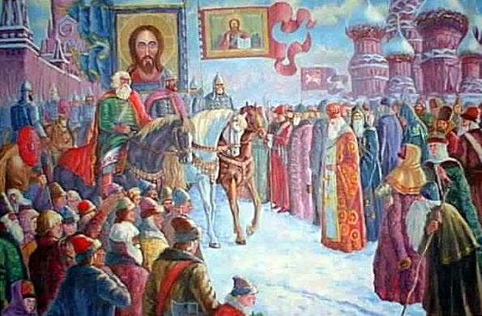
25
Минин и Пожарский въезжают в Москву. Художник А.М.Смолин.

Slide 26
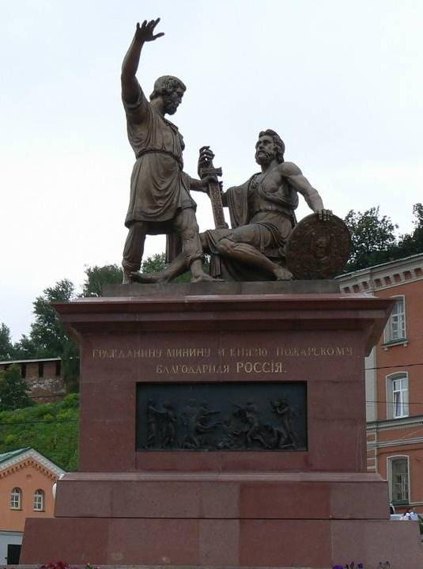
Добрый памятник поставлен
Двум героям всей страной
В знак того, что был избавлен
От бесчестья край родной.
И начертано на нем:
«Гражданину Минину
И князю Пожарскому –
Благодарная Россия».
26

Slide 27
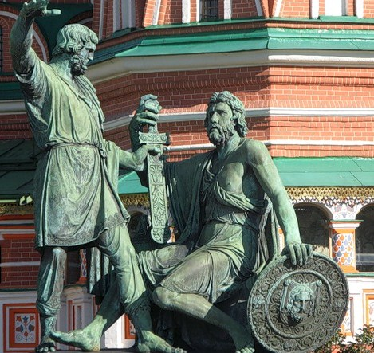
На гранитном
пьедестале
Перед площадью они
Много, много раз встречали
Знаменательные дни.
Молча витязи гордились,
Что столица их росла,
На глазах у них творились
Величайшие дела.
27

Slide 28
Литература
История Отечества. Энциклопедия для детей. Часть 1. М., Аванта+, 2004
Покровский Г.Б. Начало династии Романовых. М., Белый город, 2005
Кончаловская Н.П. Наша Древняя столица. М., Детская литература, 1972
28

Slide 29
Интернет ресурсы:
http://clubs.ya.ru/zh-z-l/replies.xml?item_no=854
http://900igr.net/prezentatsii/istorija/Smutnoe-vremja/024-Smutnoe-vremja.html
http://www.labirint.ru/screenshot/goods/104256/8/
http://www.artrussian.com/valery-riabovol_125/
http://www.family-history.ru/material/history/historyrelig/historyrelig_3.html
http://www.filokartist.net/catalog/showgroup.php?id=282
http://www.kino.orc.ru/review/000005.shtml
http://www.artlib.ru/index.php?id=52&idp=0&fp=2&uid=6229&iid=74431&idg=0&
http://www.old.kurskcity.ru/strit/kursk17.html
http://elena-sem.livejournal.com/876056.html
http://www.dom-knigi.ru/book.asp?Art=367159&CatalogID=13
http://www.liveinternet.ru/users/gali50na/post191523143/
http://www.mestnie.ru/node/3177
http://pravkniga.ru/museum/catalogue/exhibit856.htm
http://www.visualrian.ru/ru/site/photo/historic/1960/?startfrom=51336
29

Slide 30
16. http://fotki.yandex.ru/users/kamvel-37/view/258092/
17. http://www.nne.ru/day.php?year=2011&month=11&day=1&theme=0
18. http://bbss-nn.ru/modules.php?name=News&file=article&sid=142
19. liveinternet.ru
20. http://gommorah-angel.livejournal.com/207983.html
21. http://uargument.com.ua/istoriya/o-dne-pobedyi-rossiyan-raznyih-ver-i-natsionalnostey-nad-polyakami-i-ukraintsami-4/
22. http://zundercom.narod.ru/trips/towns/0609n-novgorod.html
23. http://www.liveinternet.ru/community/phrase_of_the_day/
24.http://www.rostovkniga.com/index.php?233979&backPID=233979&begin_at=180&tt_products=20595
25.http://www.mitropolitfound.ru/mitr/index.php?option=com_content&view=article&id=4001:-l400-r&catid=20:2009-08-18-07-01-56&Itemid=39
30

